Slide 1
Lab 03 DNS
201910774 김건

Slide 2
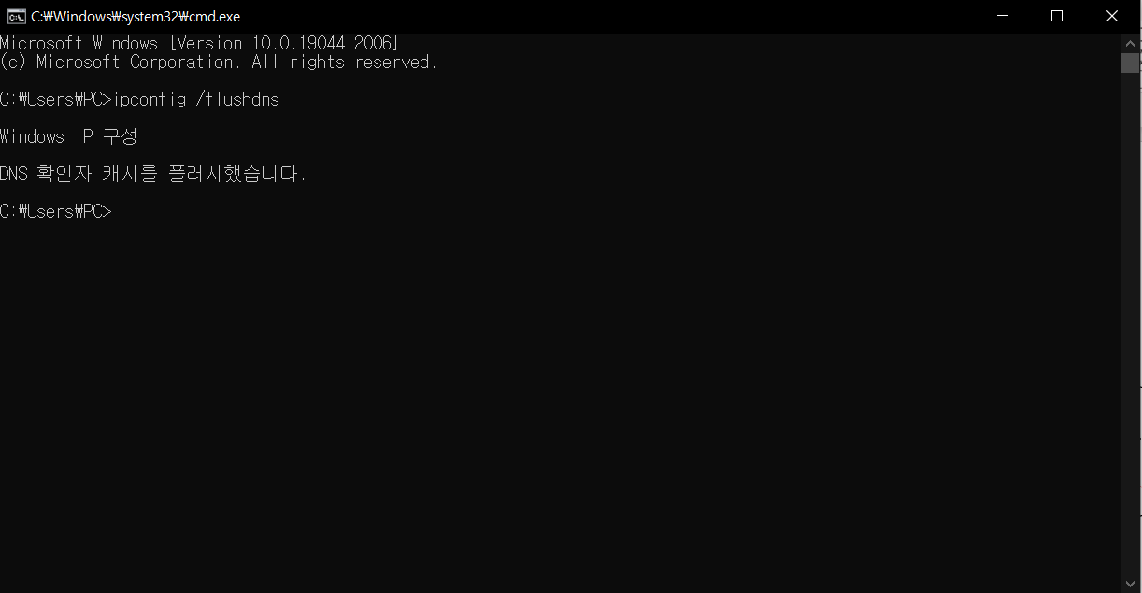
Lab 03-1: nslookup
- Use ipconfig to empty the DNS cache in your host.
  ipconfig /flushdns

Slide 3
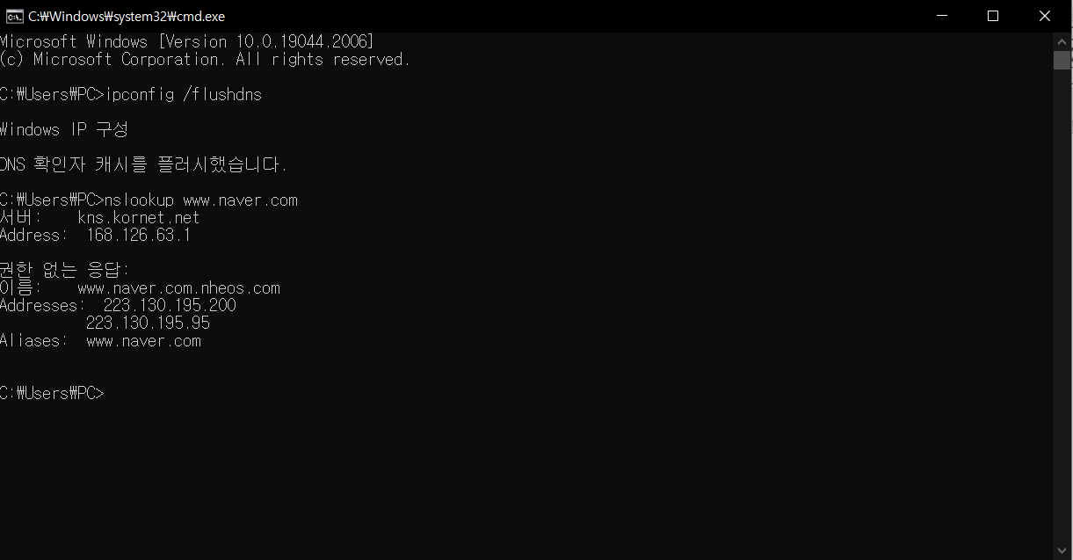
Lab 03-1: nslookup
- Open a CMD window and Run “nslookup www.naver.com”

Slide 4
Lab 03-1: nslookup
  권한 없는 응답이란 무엇인가?
  서버란 무엇인가?
  이름이란 무엇인가?
  Aliases란 무엇인가?
- Authoritative DNS server로부터 응답을 받은 것이 아닌, Local DNS server로부터 응답을 받은 것임을 의미한다.
- Local DNS server를 의미한다.
- www.naver.com의 실제 이름을 뜻한다.
- 글자 그대로 별칭을 의미하며, www.naver.com.nheos.com이 실제 이름을 뜻한다면, www.naver.com이 Aliases. 즉, 별칭이 된다.

Slide 5
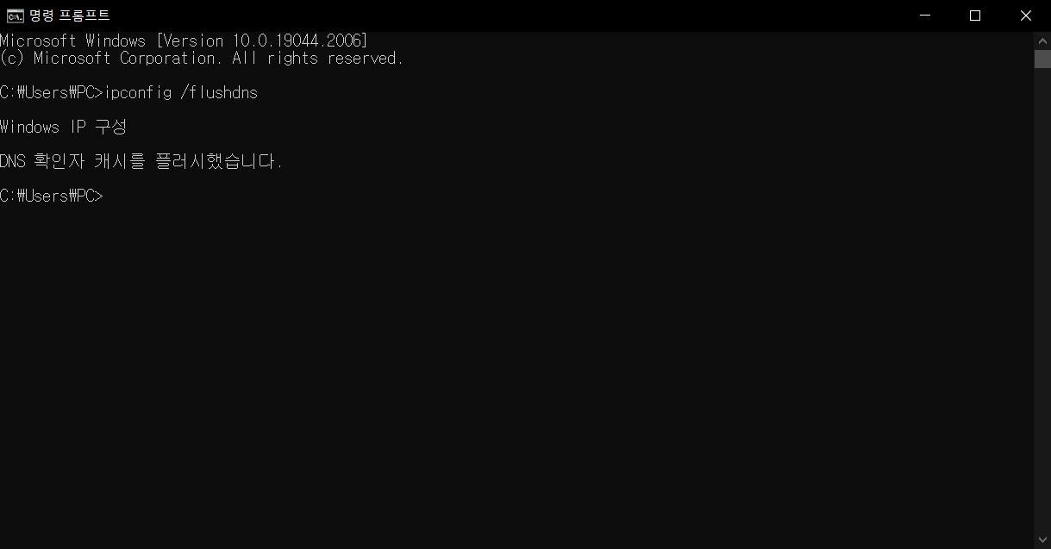
Lab 03-2: DNS
Instructions
- Use ipconfig to empty the DNS cache in your host.
  ipconfig /flushdns

Slide 6
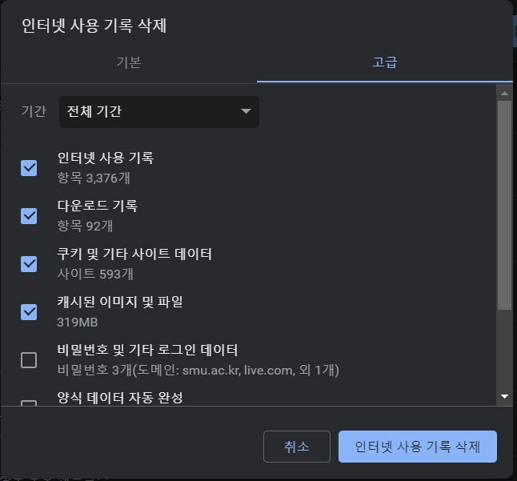
Lab 03-2: DNS
Instructions
- Open your browser and empty your browser cache. (With Internet Explorer, go to Tools menu and select Internet Options; then in the General tab select Delete Files.)
Google chrome browser에서 캐시 삭제를 진행하였습니다.

Slide 7
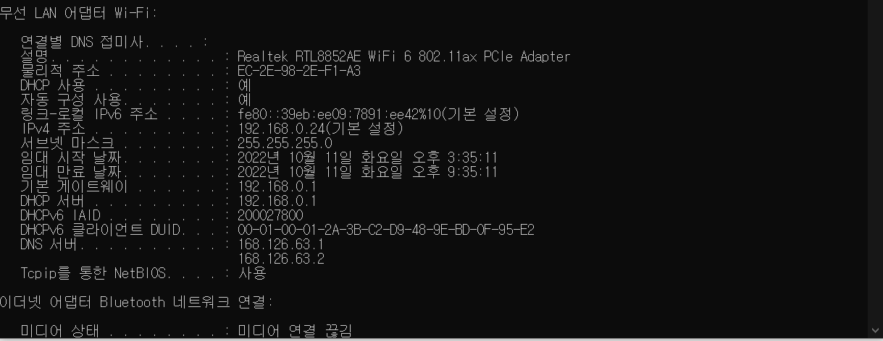
Lab 03-2: DNS
Instructions
- Open Wireshark and enter “ip.addr == your_IP_address” into the filter, where you obtain your_IP_address with ipconfig. This filter removes all packets that neither originate nor are destined to your host.
config /all 을 통해
IP address를 얻어냅니다.

Slide 8
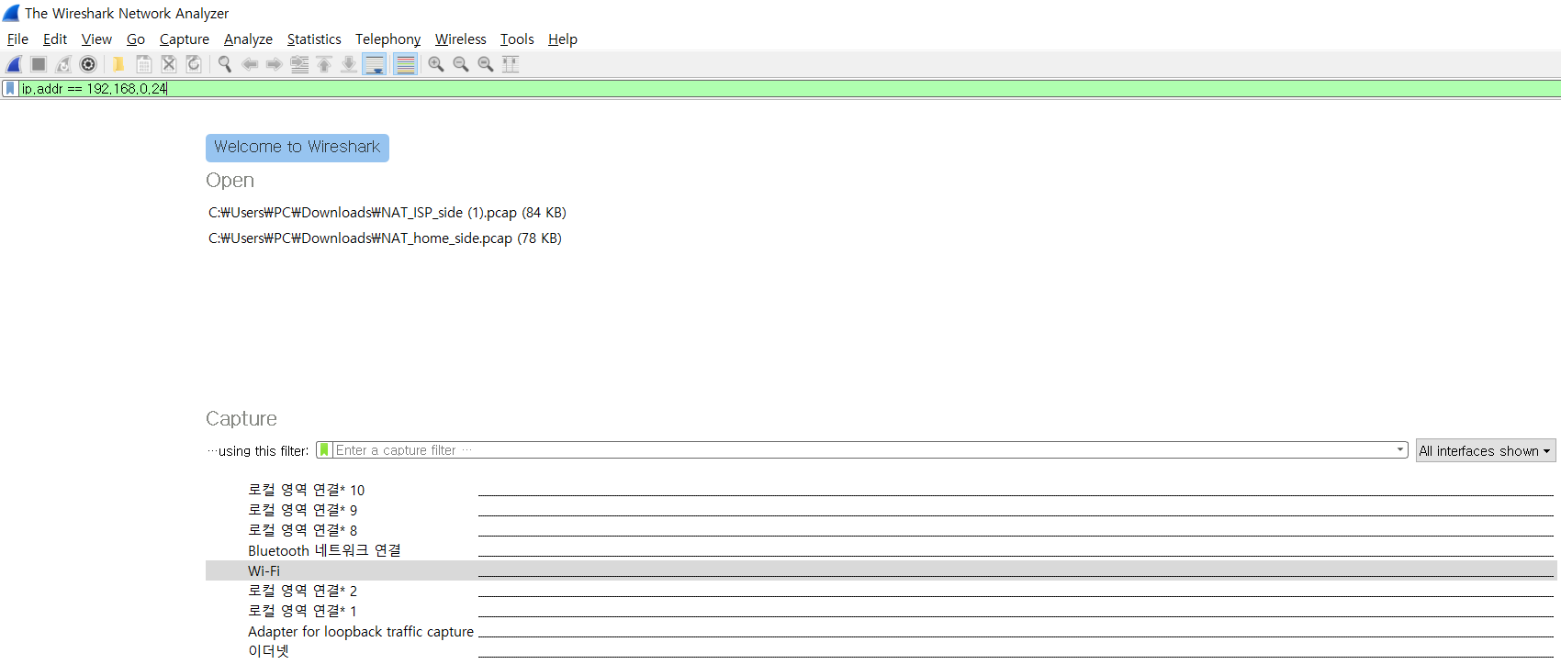
Lab 03-2: DNS
Instructions
- Open Wireshark and enter “ip.addr == your_IP_address” into the filter, where you obtain your_IP_address with ipconfig. This filter removes all packets that neither originate nor are destined to your host.
config /all 을 통해
IP address를 얻어냅니다.

Slide 9
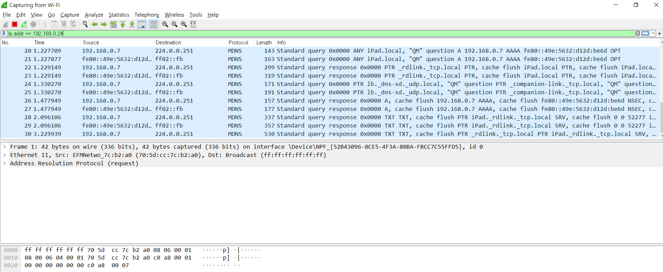
Lab 03-2: DNS
Instructions
- Start packet capture in Wireshark.

Slide 10
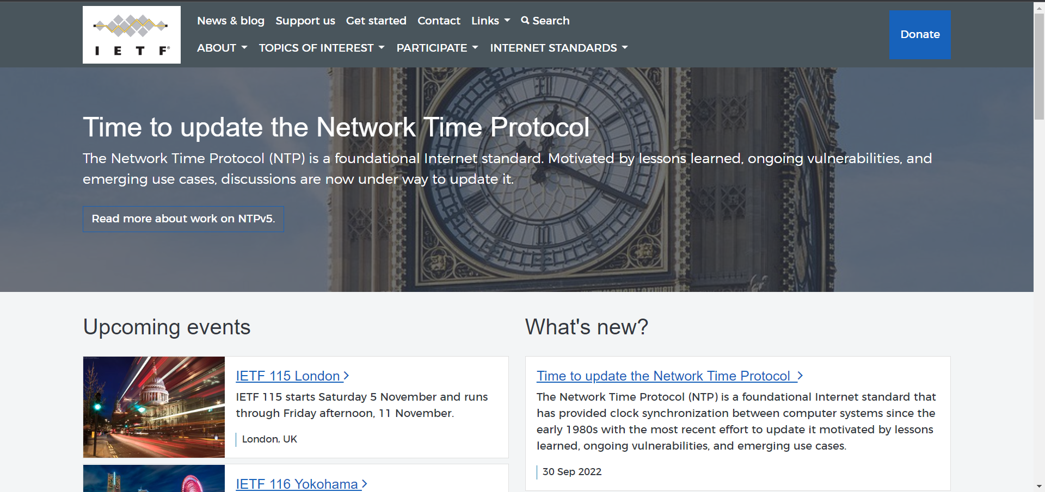
Lab 03-2: DNS
Instructions
- With your browser, visit the Web page: http://www.ietf.org
http://www.ietf.org 에 접속합니다.

Slide 11
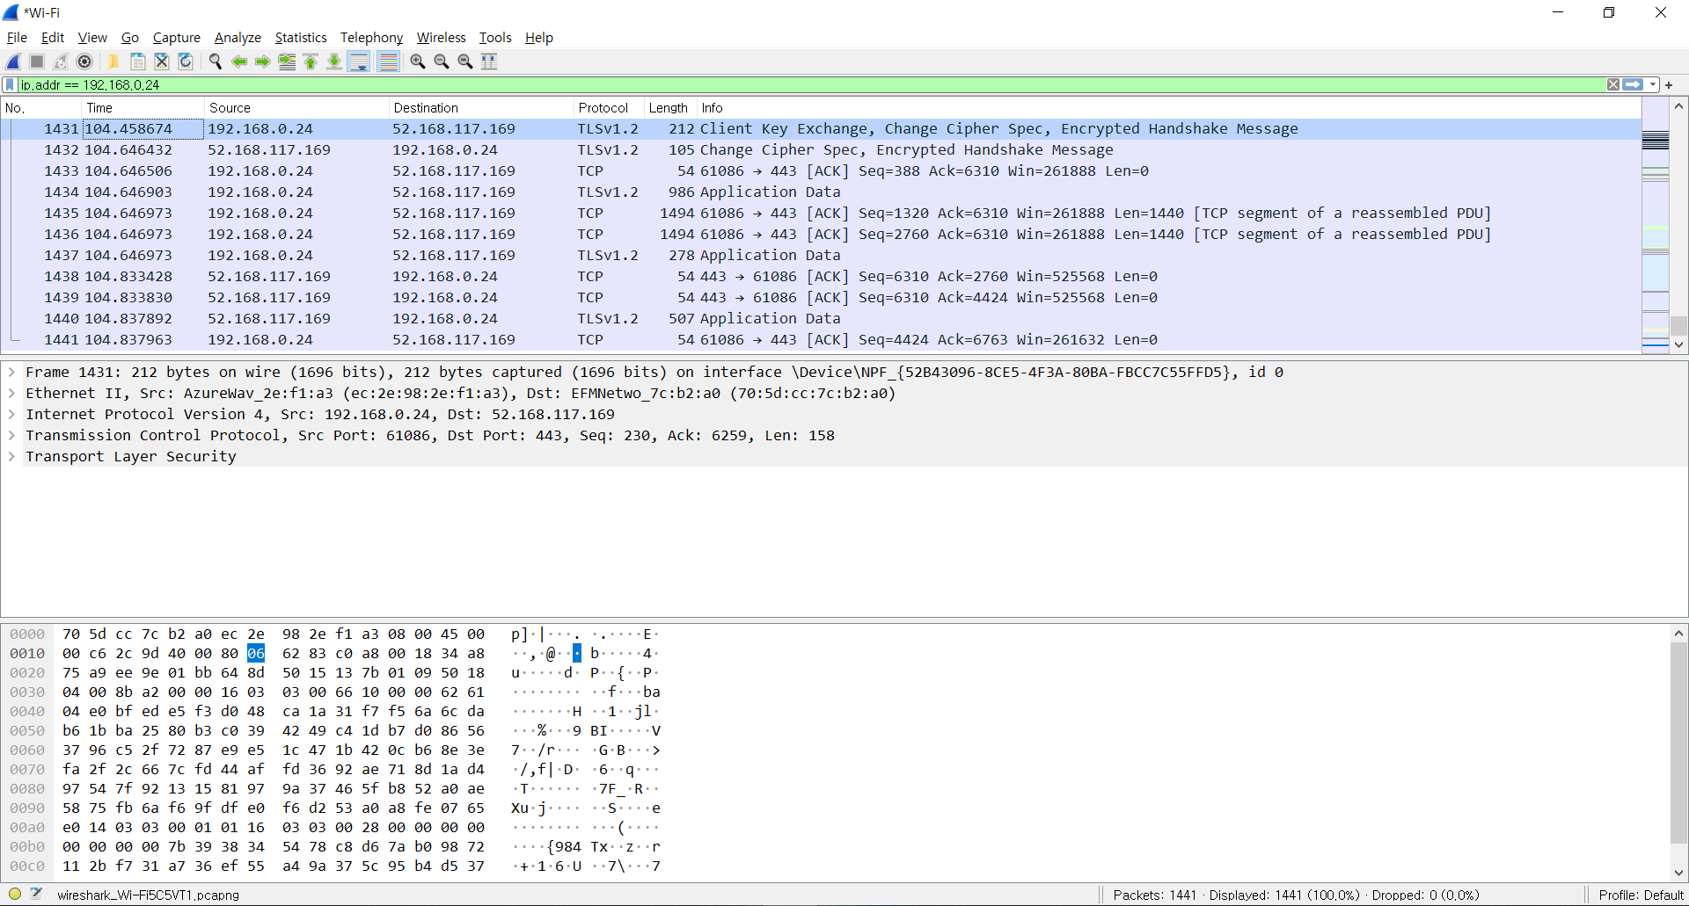
Lab 03-2: DNS
Instructions
- Stop packet capture.

Slide 12
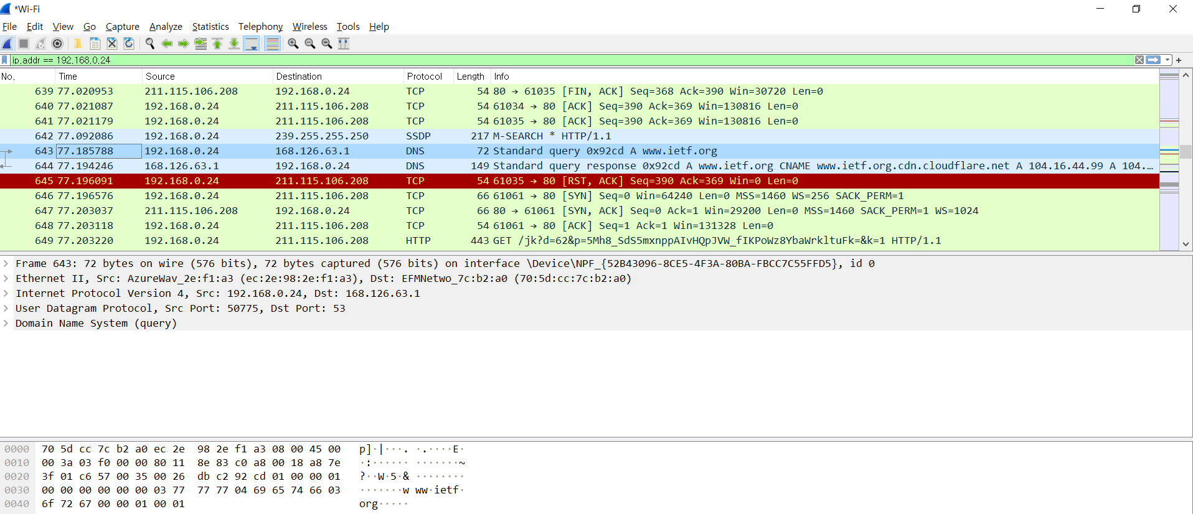
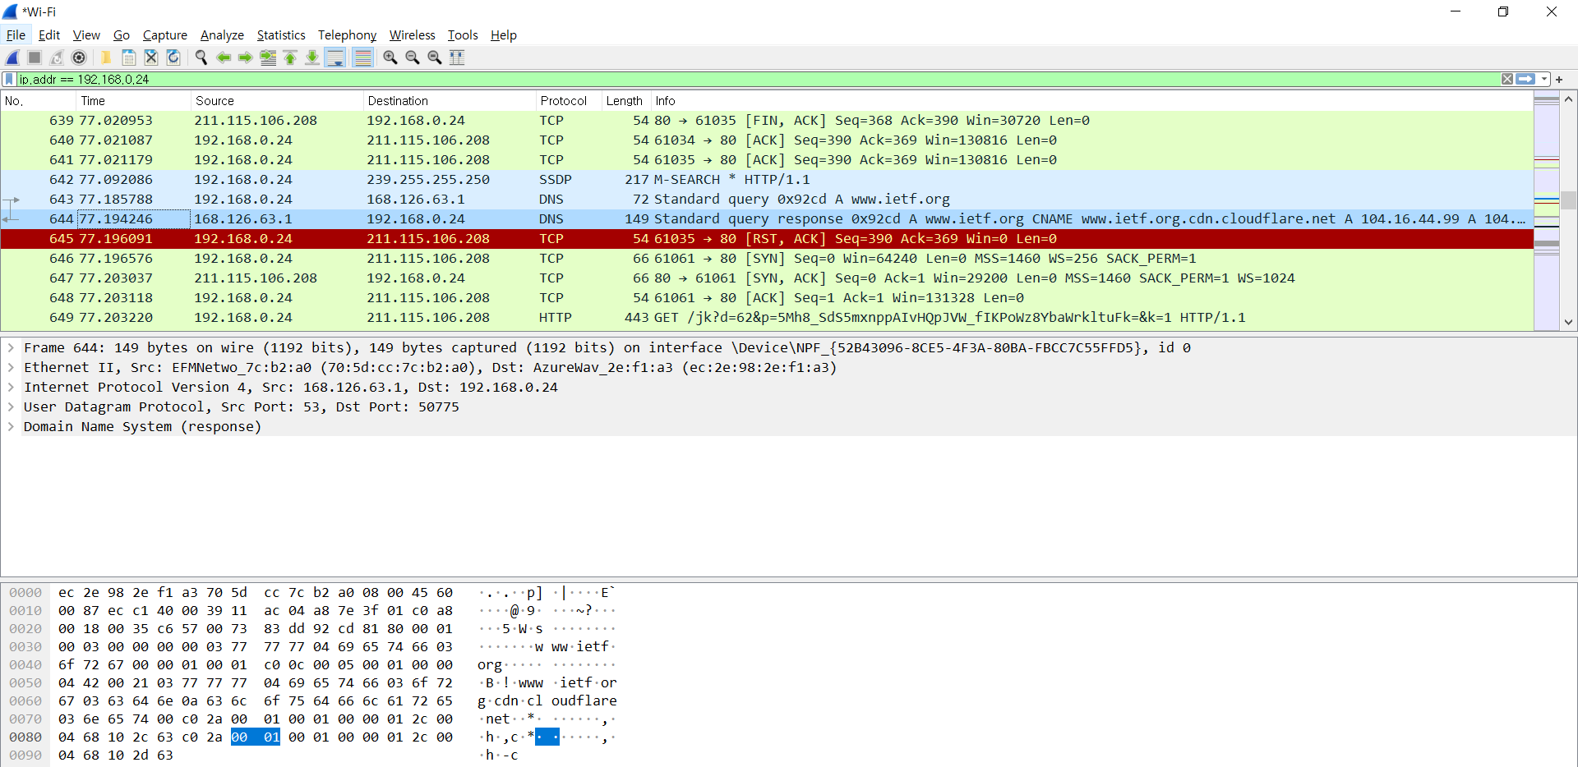
Lab 03-2: DNS
DNS query와 response message들을 확인하라.
Questions
- Are they sent over UDP or TCP?
http://www.ietf.org 에 접속하기 위해 최초의 DNS query를 만들어 낸 패킷을 발견하였고, DNS query와 response message 모두 UDP인 것을 확인할 수 있습니다.

Slide 13
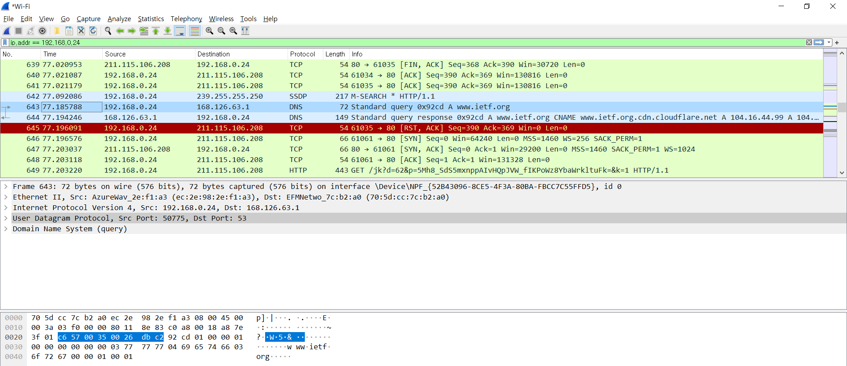
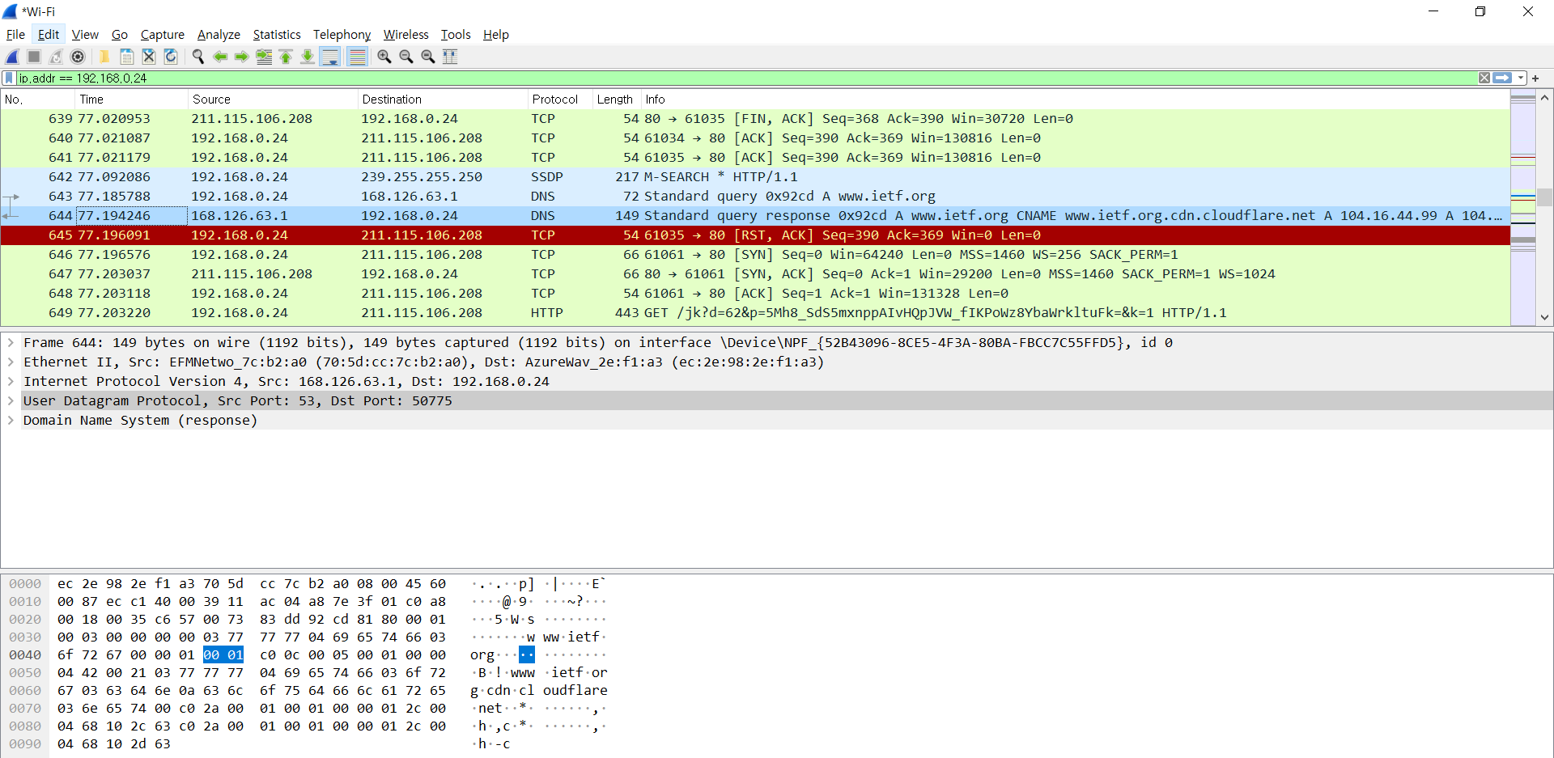
Lab 03-2: DNS
DNS query와 response message들을 확인하라.
Questions
- What is the destination port for the DNS query message? What is the source port of DNS response message?
DNS query message 에서의 destination port, DNS response message 에서의 source port 모두 53인 것을 확인할 수 있다.

Slide 14
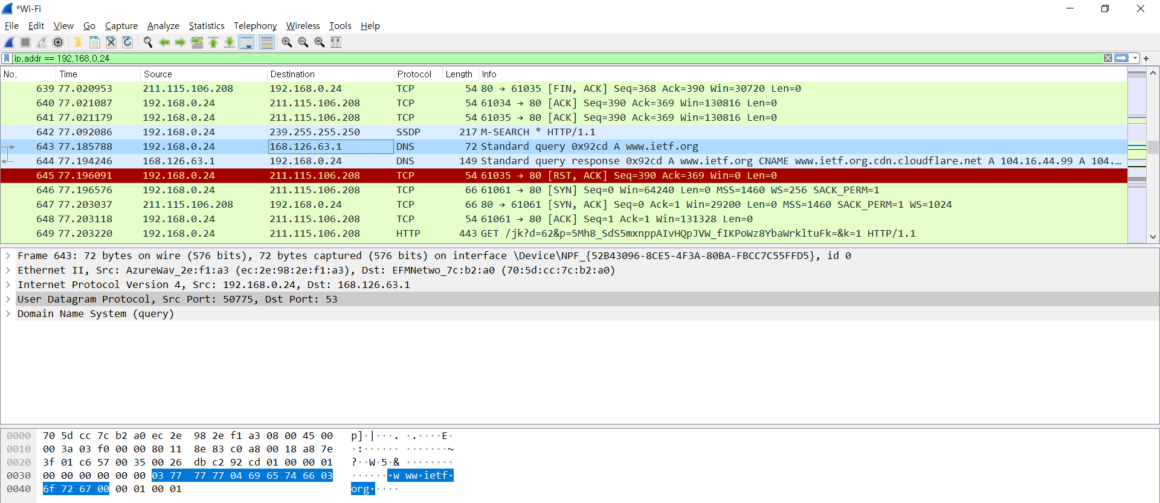
Lab 03-2: DNS
DNS query와 response message들을 확인하라.
Questions
- To what IP address is the DNS query message sent? Use ipconfig to determine the IP address of your local DNS server. Are these two IP addresses the same?
DNS query message는 Local DNS server로 보내진다.
두 개의 Local DNS server 중, 167.126.63.1이,
DNS query message 에서의 destination address인 167.126.63.1 과 같은 것을 볼 수 있다.

Slide 15
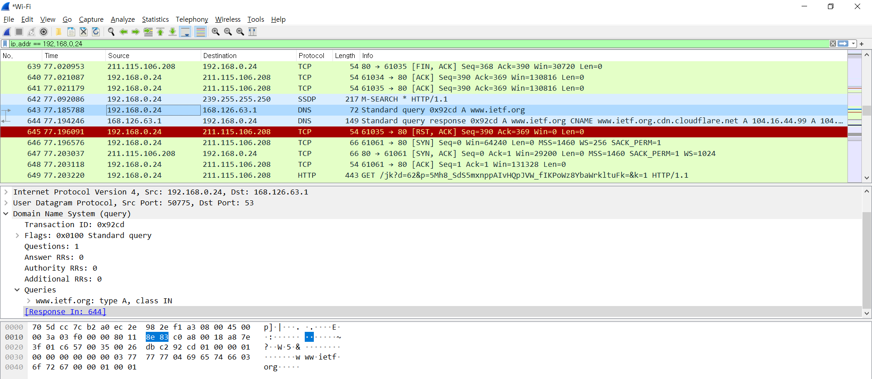
Lab 03-2: DNS
DNS query와 response message들을 확인하라.
Questions
- Examine the DNS query message. What “Type” of DNS query is it? Does the query message contain any “answers”?
DNS query message는 Type-A 이며, answers를 포함하고 있지 않다.

Slide 16
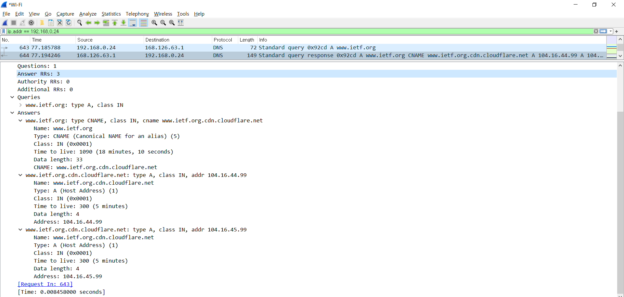
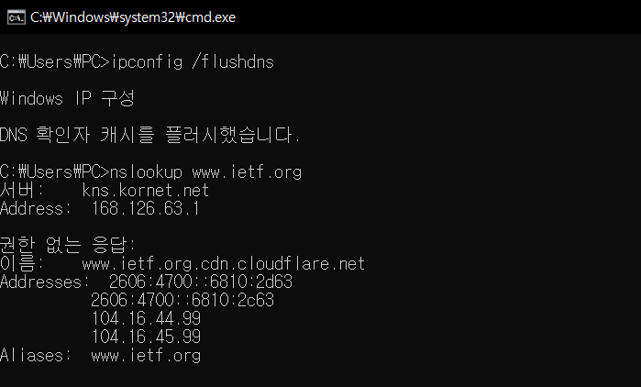
Lab 03-2: DNS
DNS query와 response message들을 확인하라.
Questions
- Examine the DNS response message. How many “answers” are provided? What do each of these answers contain?
각 answers 모두 name, type, class, ttl, data length, value 를 가지는 것을 확인할 수 있다.
첫 번째 answer에서, Type이 CNAME이기에 value가 canonical name인 것을 볼 수 있었고,
두 세 번째 answer에서, type은 A이기에 value가 IP address인 것을 확인할 수 있었다.
이와 같은 결과는 CMD 창에서 nslookup 을 통해 비교해 봄으로써 분석이 올바르게 시행되었음을 알 수 있었습니다.
3개의 answers가 제공된 것을 볼 수 있다.

Slide 17
Discussion
DNS query message 에서의 destination port, DNS response message 에서의 source port 모두 Well-known port numbers에 따라 53인 것을 wireshark를 통해 직접 확인해 볼 수 있는 실습이었다.
DNS packet을 여럿 관찰하면서 내가 가지고 있던 나머지 Local DNS server를 사용하지는 않는지 확인해보고 싶었지만 관측되지 않았다. 어느 경우에 사용되는지 궁금해졌다.

